Slide 1
Gereedschapskist vlakke meetkunde

Slide 2
Hoe kunnen we aantonen dat een parallellogram een vierkant is?

Slide 3
Door aan te tonen dat:
twee opeenvolgende hoeken gelijk zijn
twee opeenvolgende zijden gelijk zijn

Slide 4
Hoe kunnen we aantonen dat een parallellogram een vierkant is?

Slide 5
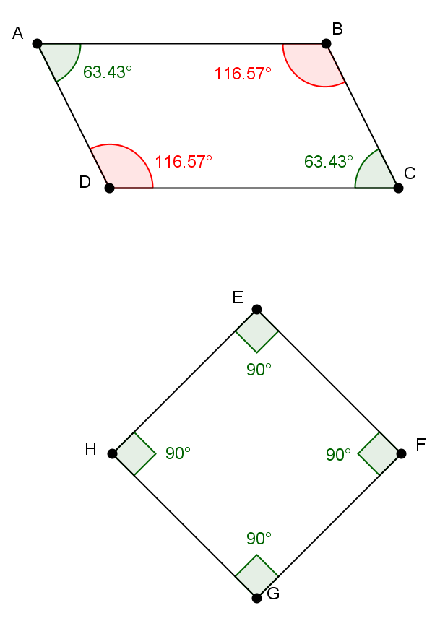
Twee opeenvolgende hoeken zijn gelijk
Een vierkant is een vierhoek met vier rechte hoeken.
Hoek 1 = hoek 2
Hoek 2 = hoek 3
Hoek 3 = hoek 4
Hoek 4 = hoek 1
=> Alle hoeken gelijk, allemaal 90° (som 360°)
De volgende voorwaarde moet ook gelden!

Slide 6
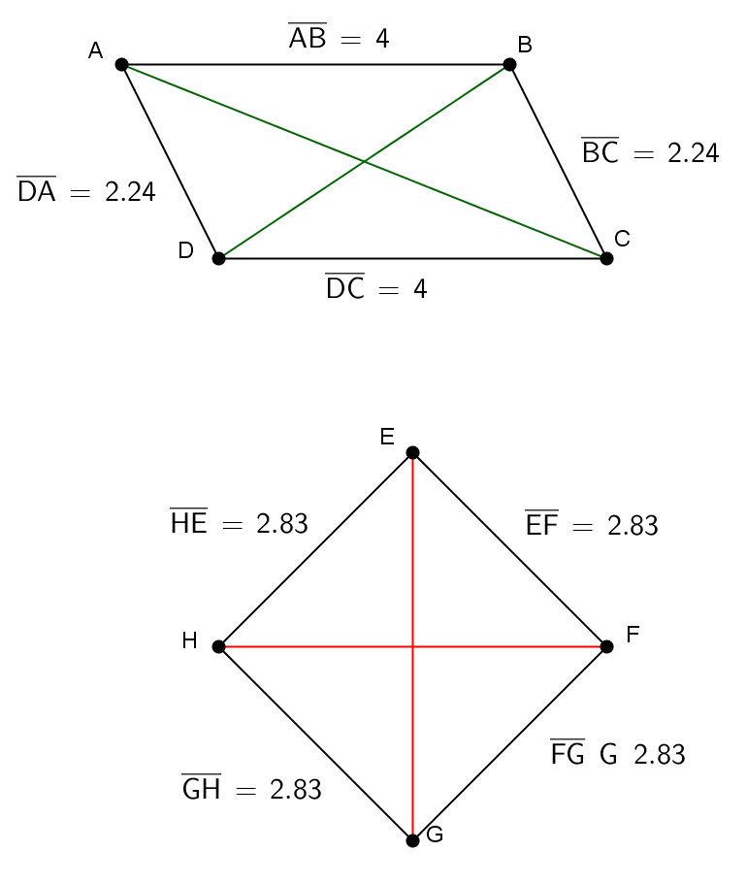
Twee opeenvolgende zijden zijn gelijk
Een vierkant is een vierhoek met vier even lange zijden.
Zijde 1 = zijde 2
Zijde 2 = zijde 3
Zijde 3 = zijde 4
Zijde 4 = zijde 1
=> Alle zijden zijn even lang
De vorige voorwaarde moet ook gelden!

